Slide 1
基础数据结构(五) -- 链表(上)
反转 + 合并 + 找环
206. Reverse Linked List
92. Reverse Linked List II
25. Reverse Nodes in k-Group
2. Add Two Numbers
445. Add Two Numbers II
21. Merge Two Sorted Lists
23. Merge k Sorted Lists
141. Linked List Cycle
142. Linked List Cycle II
287. Find the Duplicate Number
你们的好朋友Eddie

Slide 2
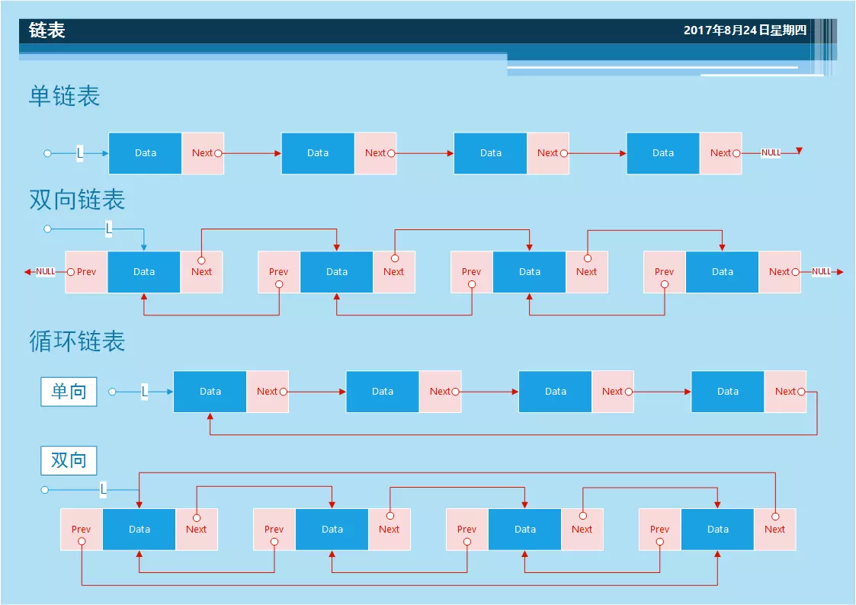
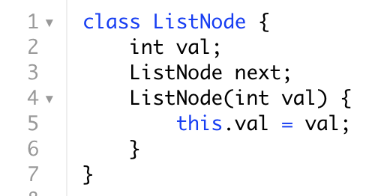
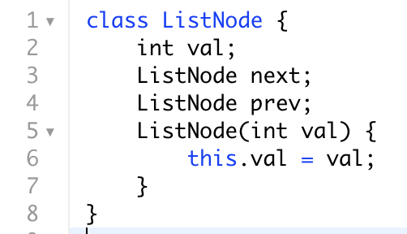
什么是链表？如何表示？
链表 [Linked List]：链表是由一组不必相连【不必相连：可以连续也可以不连续】的内存结构 【节点】，按特定的顺序链接在一起的抽象数据类型。
链表分为单链表，双链表，循环链表(有环)
链表的核心操作集有 3 种：插入、删除、查找【遍历】
单链表
双向链表

Slide 3
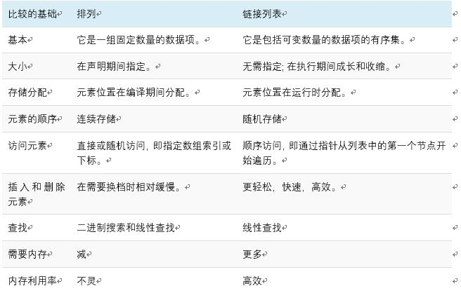
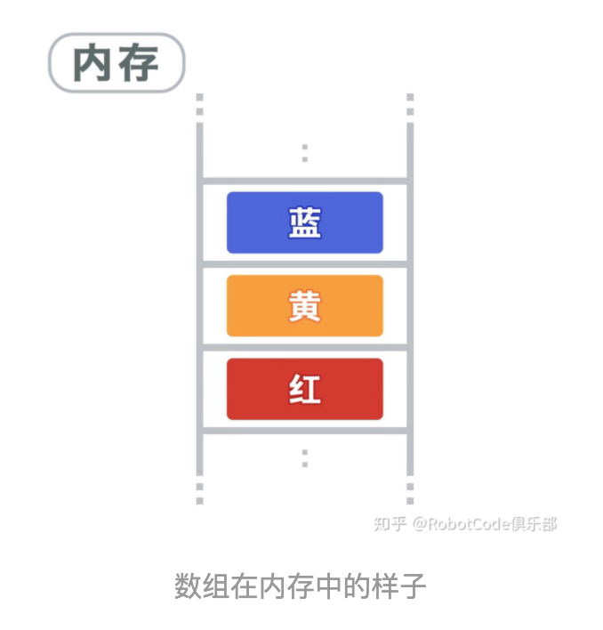
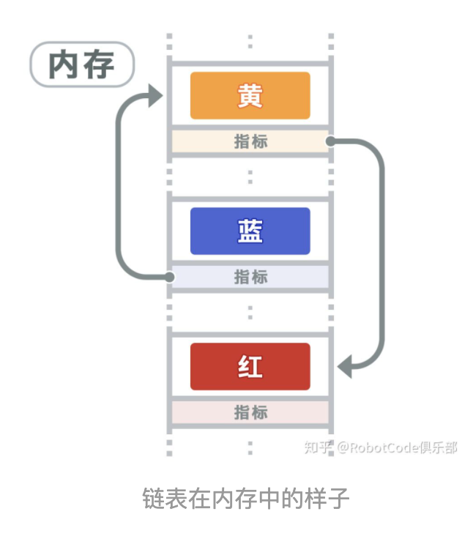
链表和array比较有什么性质？
即便是排好序的数组，你用二分查找，时间复杂度也是 O(logn)。所以，正确的表述应该是，数组支持随机访问，根据下标随机访问的时间复杂度为 O(1)
如果你的代码对内存的使用非常苛刻，那数组就更适合你。因为链表中的每个结点都需要消耗额外的存储空间去存储一份指向下一个结点的指针

Slide 4
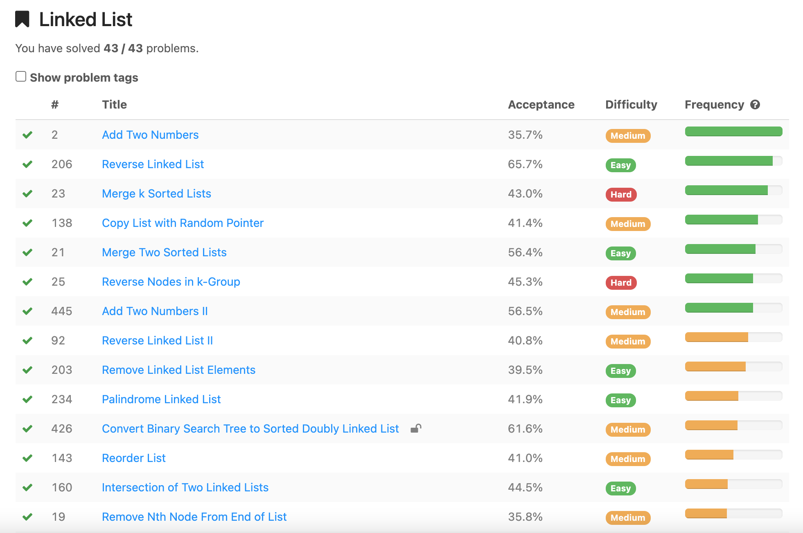
链表的基础知识是什么？
链表考什么？
合并链表2个
反转链表
合并链表k个
复制链表
合并链表
反转链表部分
合并链表
反转链表
删除元素
遍历链表
结构转换
反转链表
遍历链表
删除元素
翻转链表
双指针合并链表
找环
删除node
结构转换

Slide 5
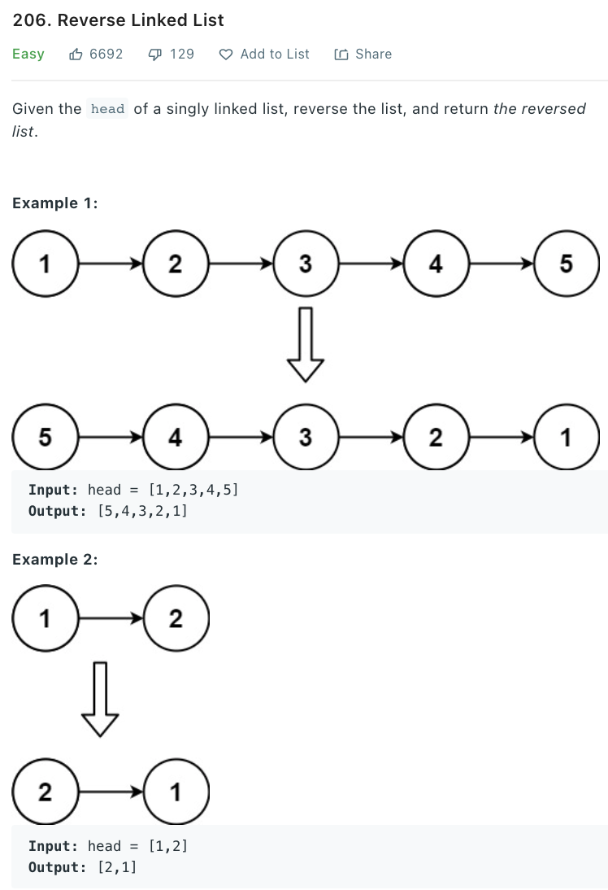
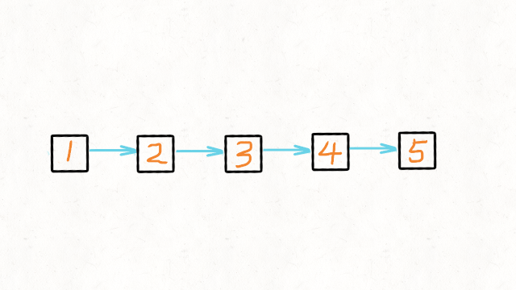
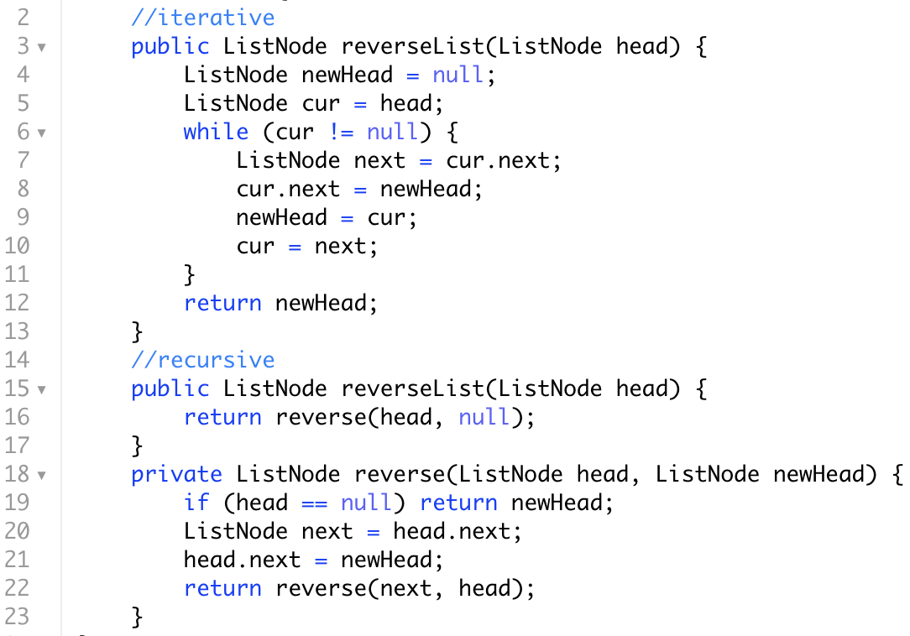

Slide 6
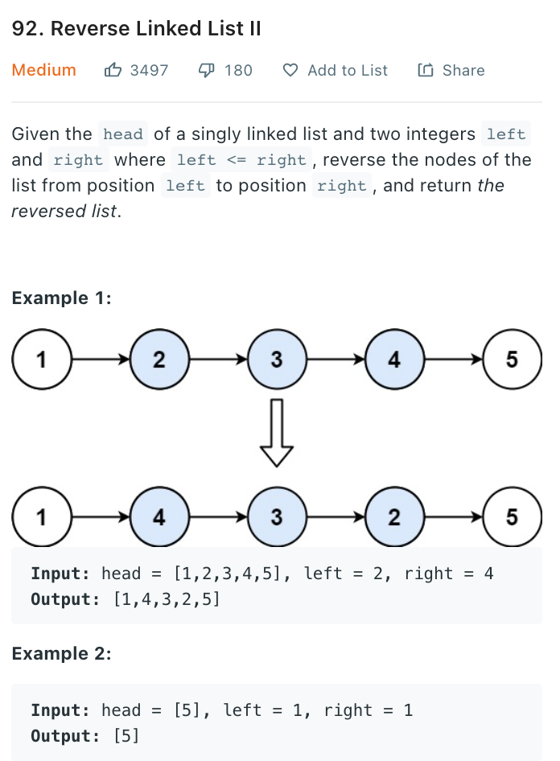
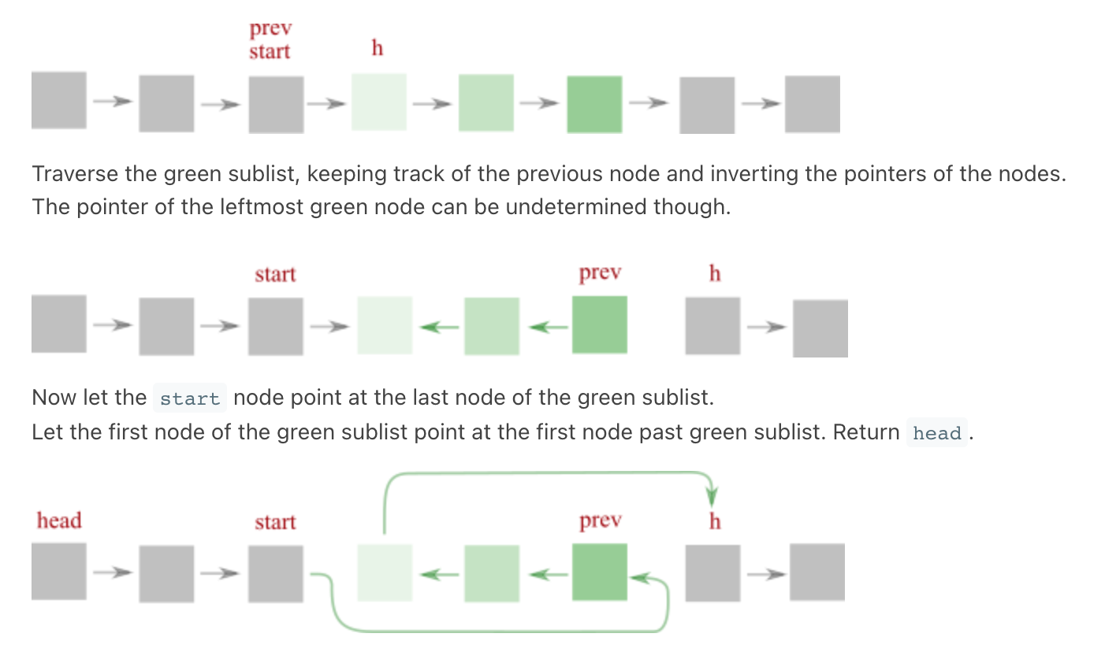
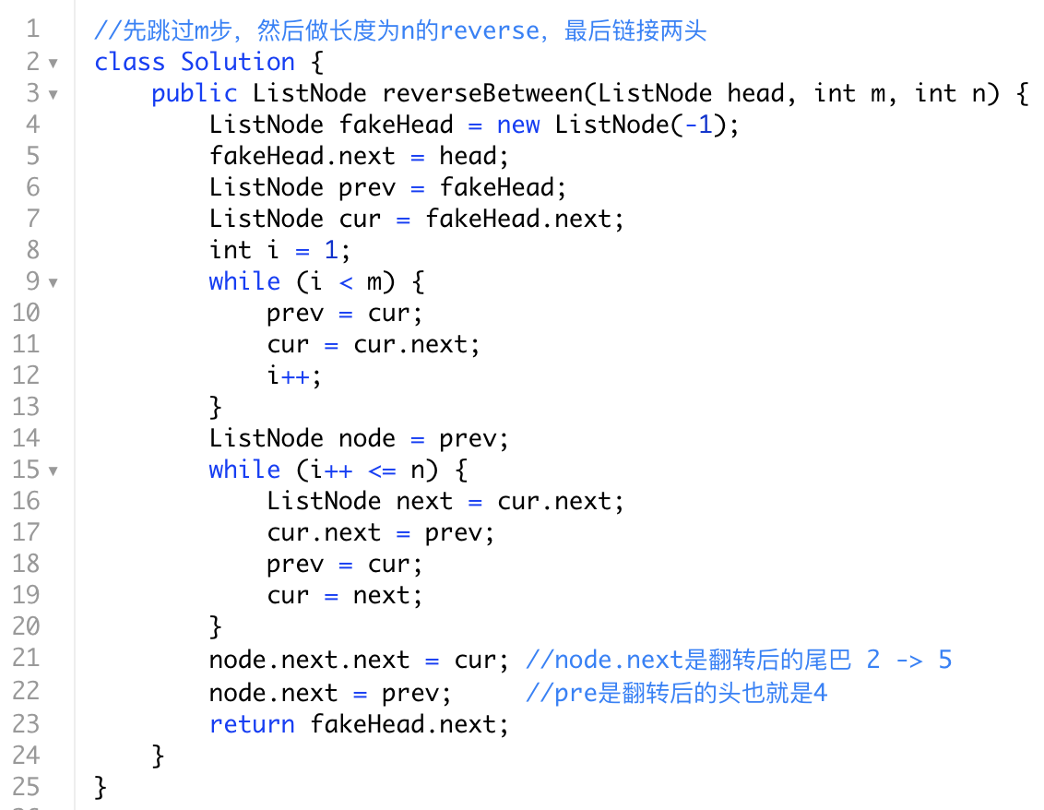

Slide 7
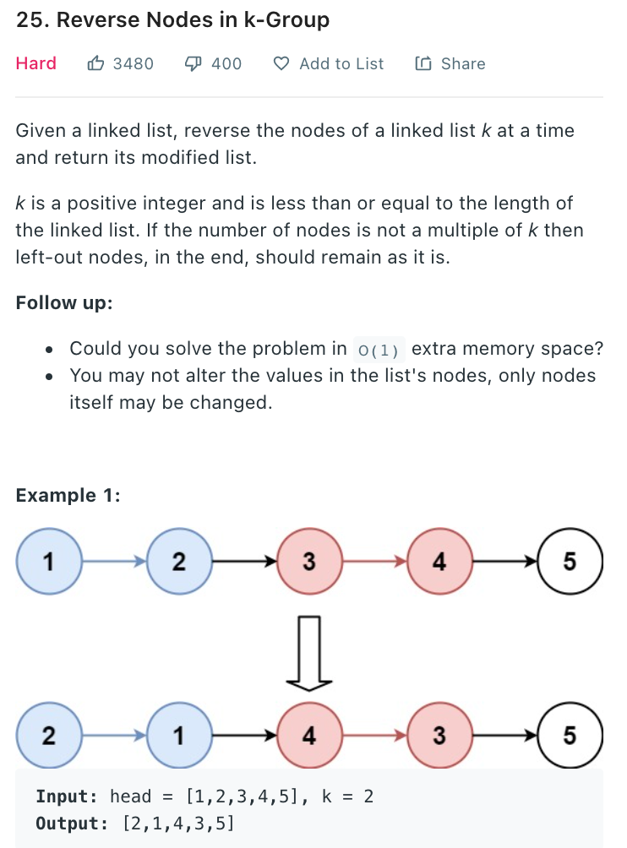
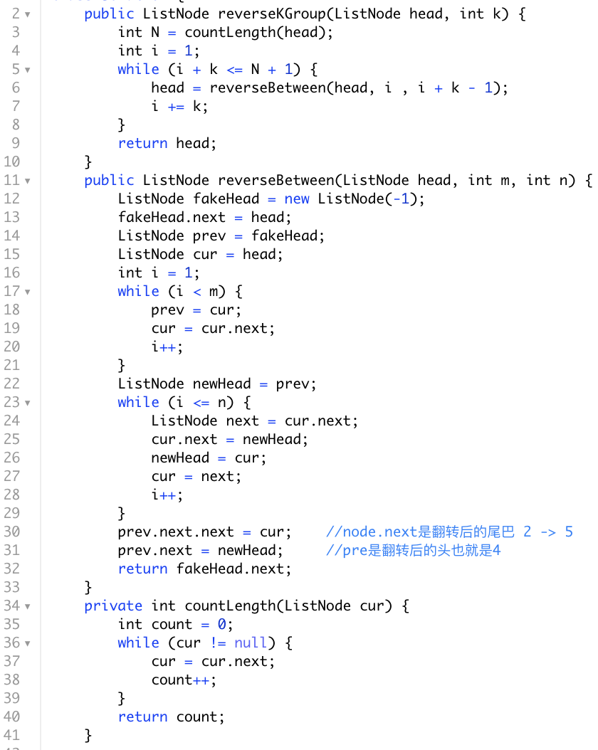
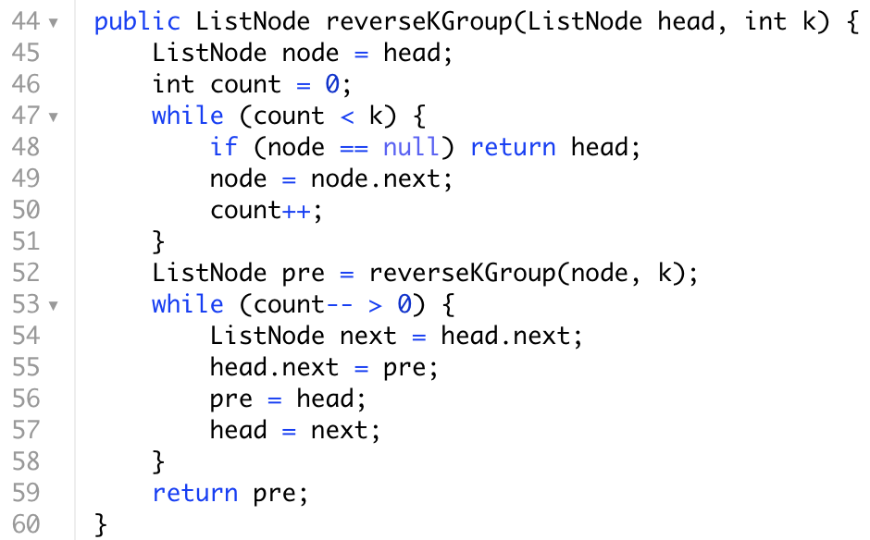
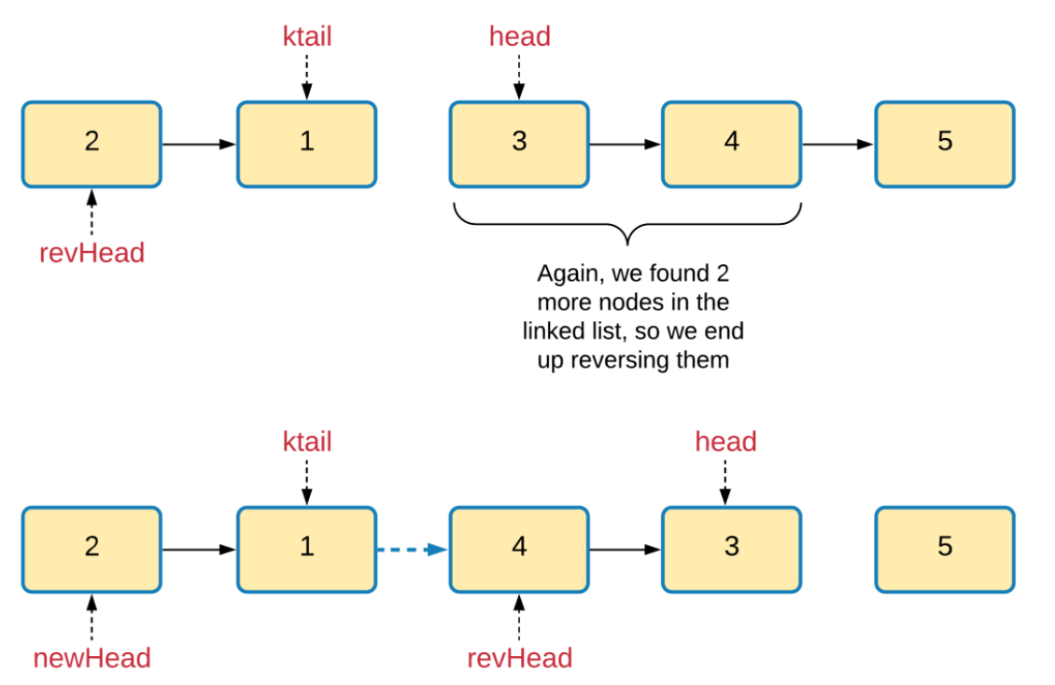
iterative O(1) space
复用前一道题
recursive左下角解法

Slide 8
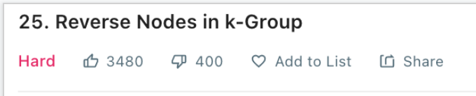
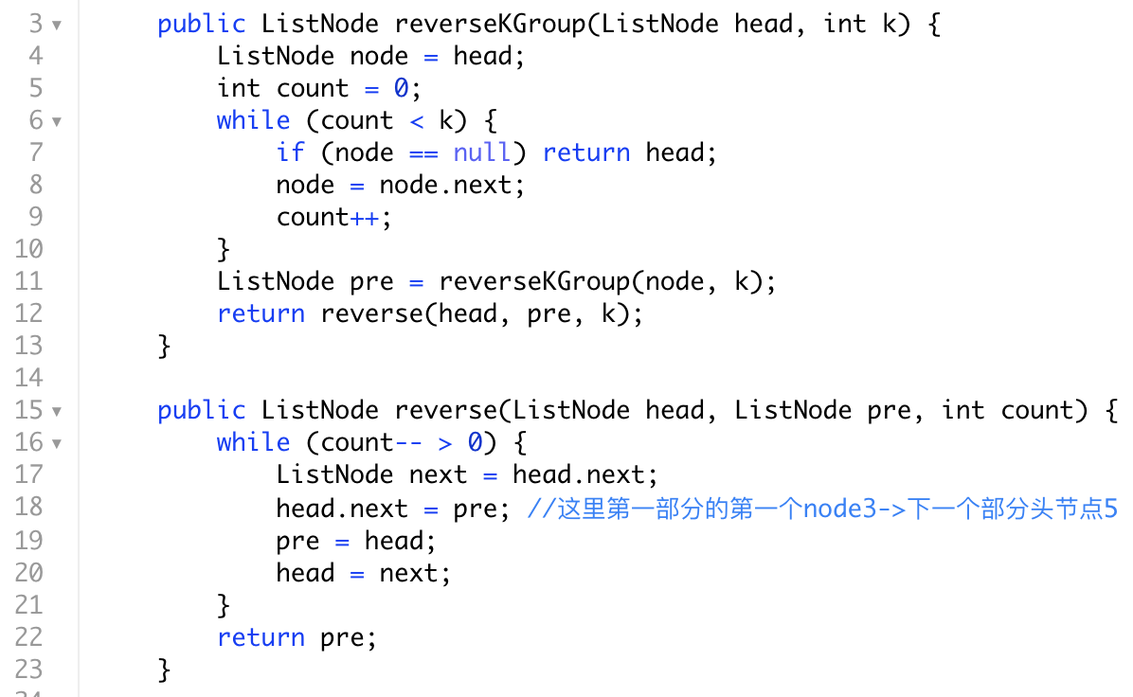
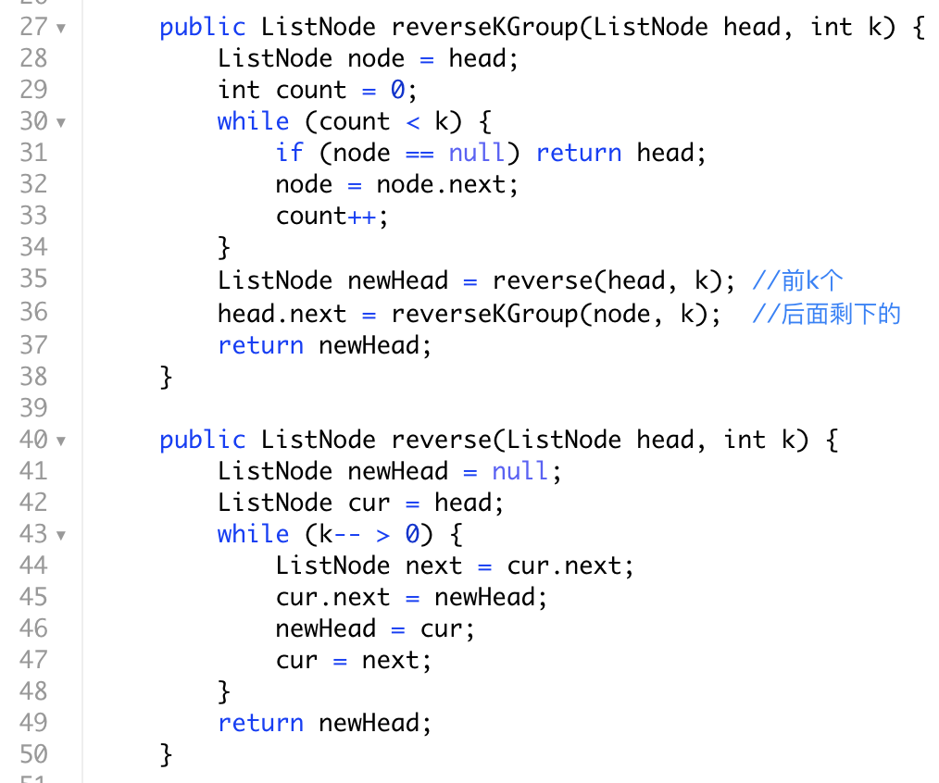
另外两种解法，直接对前k个进行反转再recursive去做

Slide 9
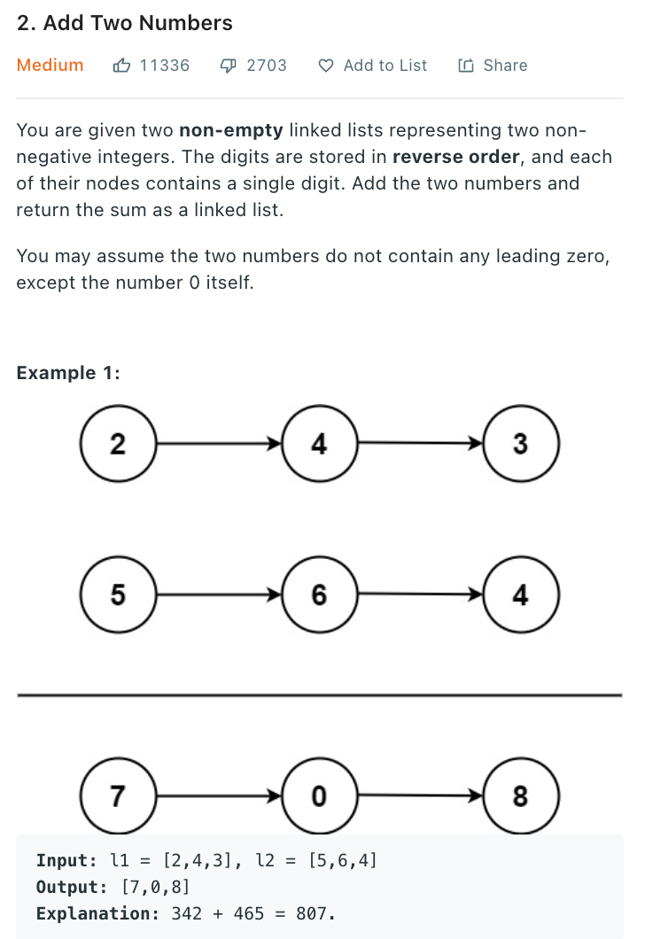
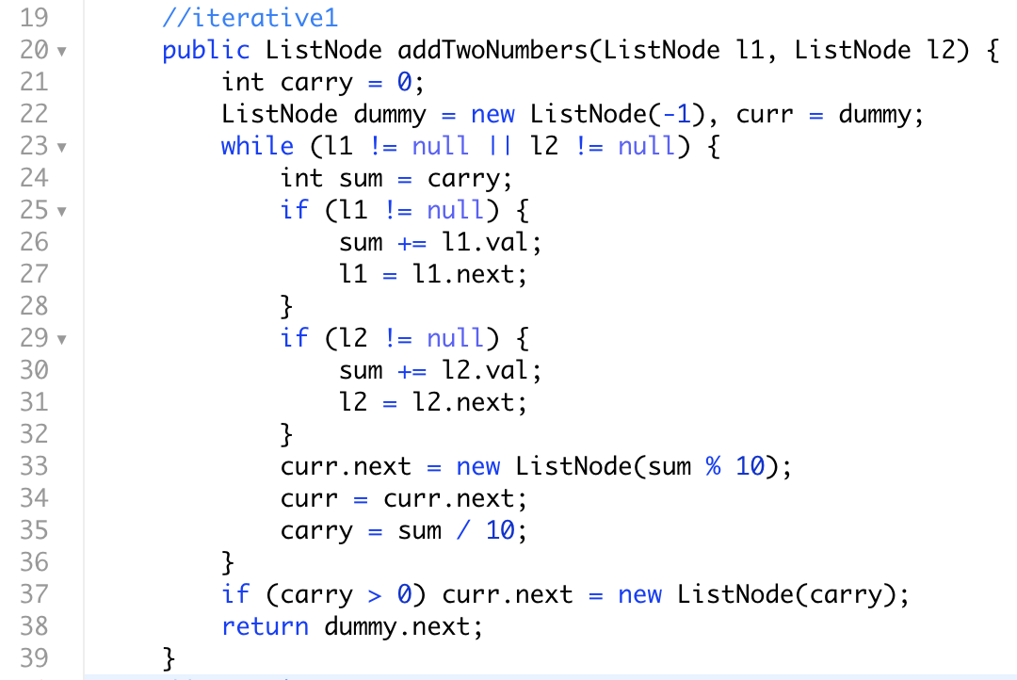
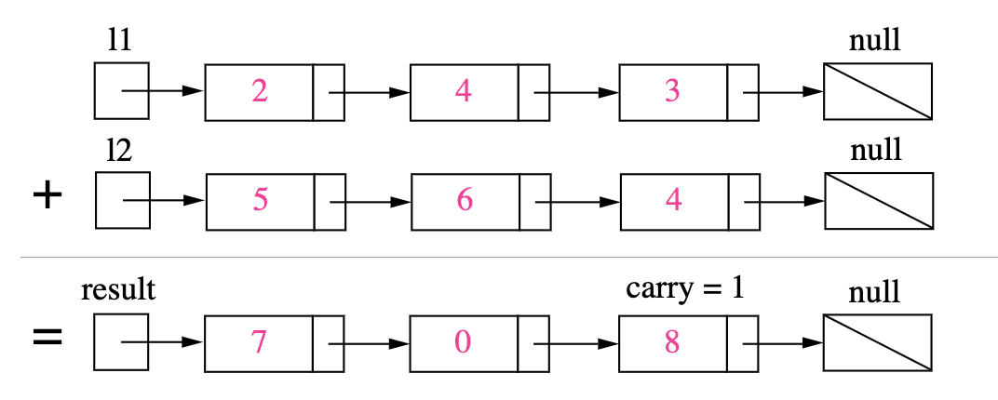
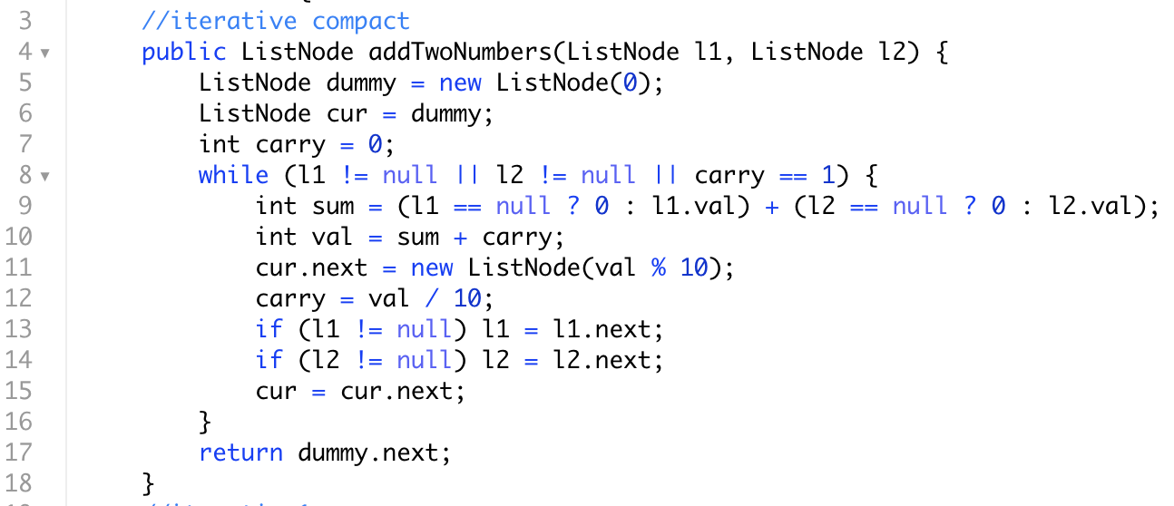
进位往后丢

Slide 10
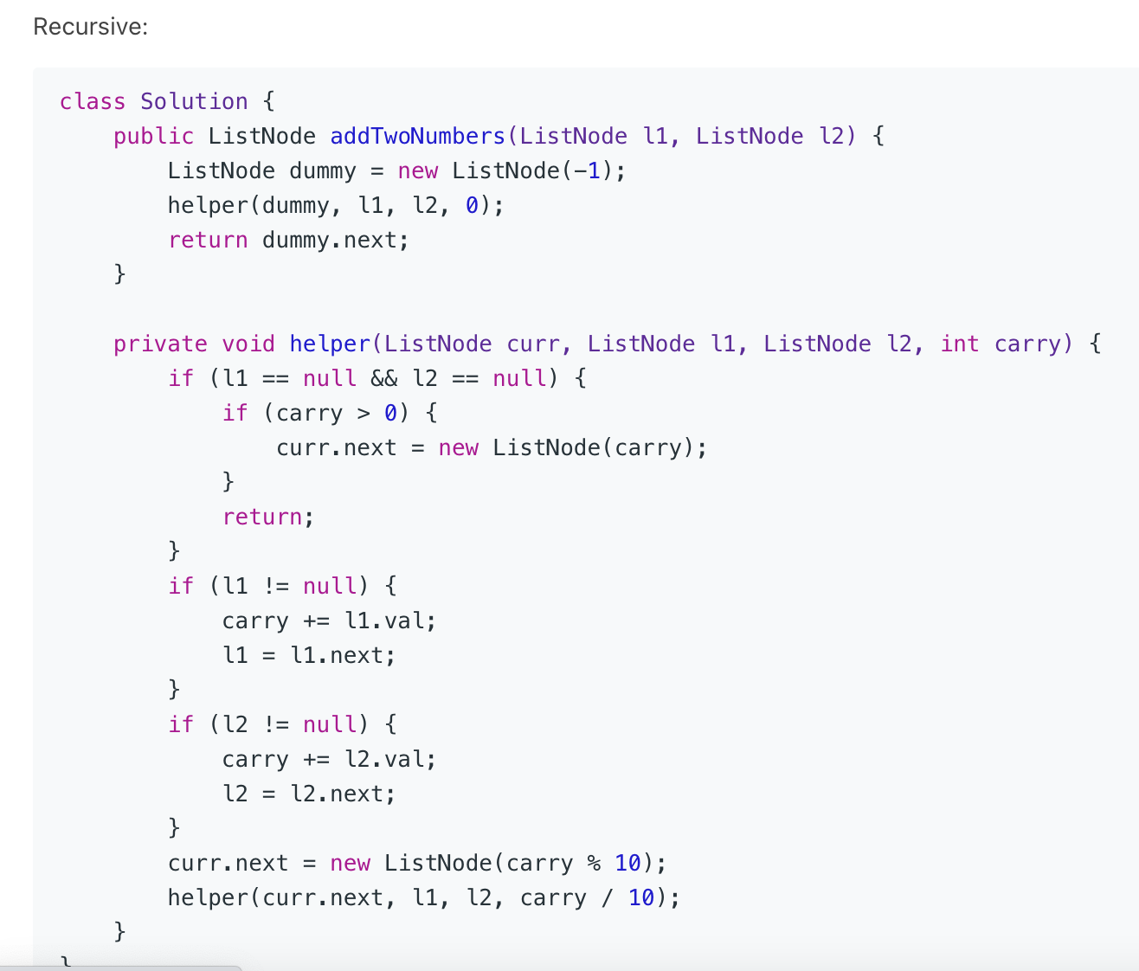
同样也可以讲iterative改写成recursive
当二者都到尾部，就看看是否有进位丢过来
如果其中一个不为空，就加上那部分的数字

Slide 11
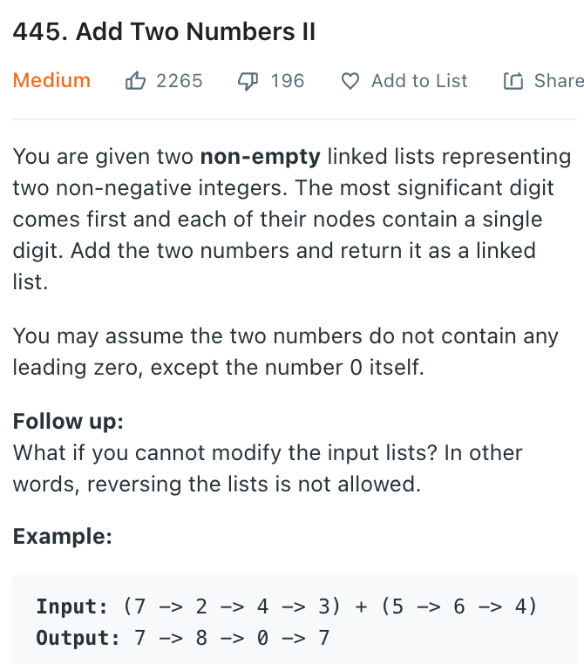
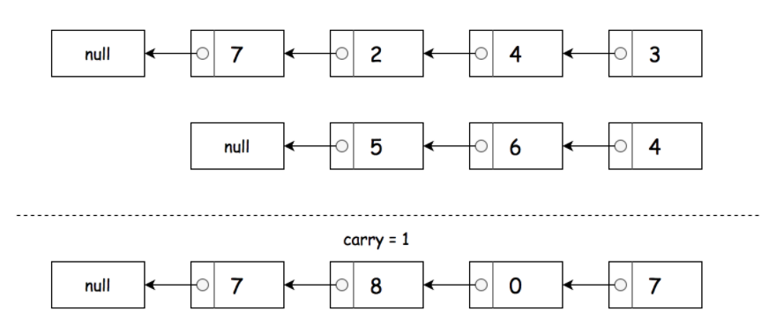
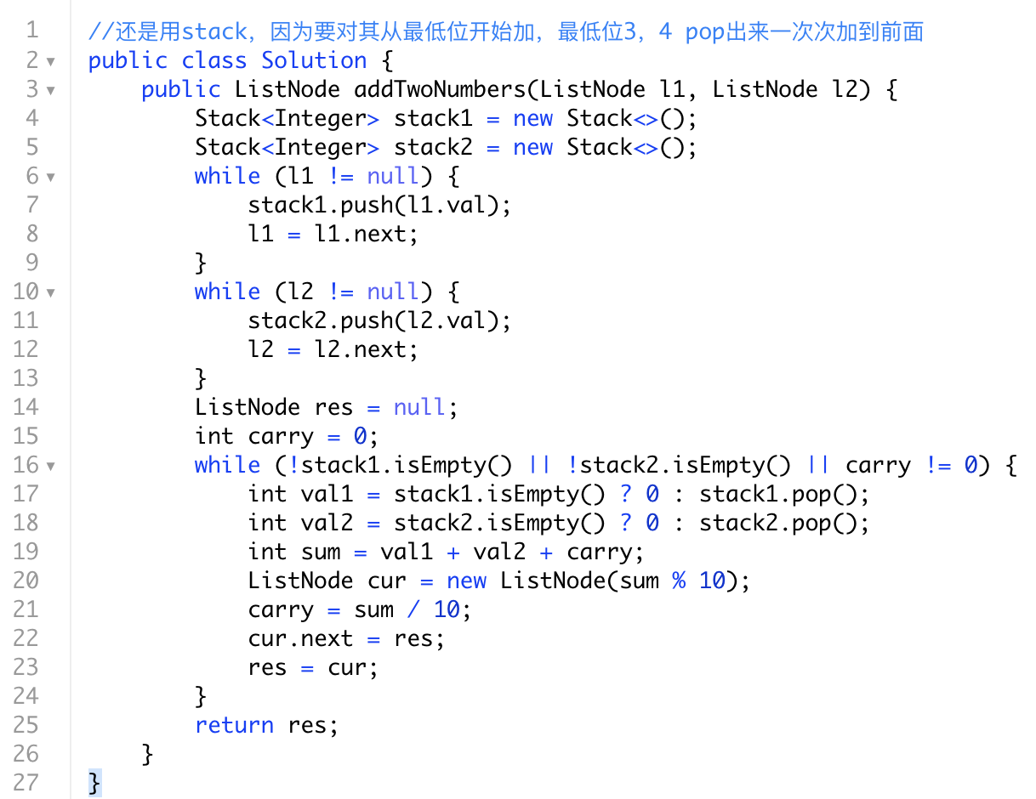
方法一，反转链表之后用2的解法，完全一致
方法二，使用stack的性质反转
进位符往前丢
注意这里新数字是加到了前面

Slide 12
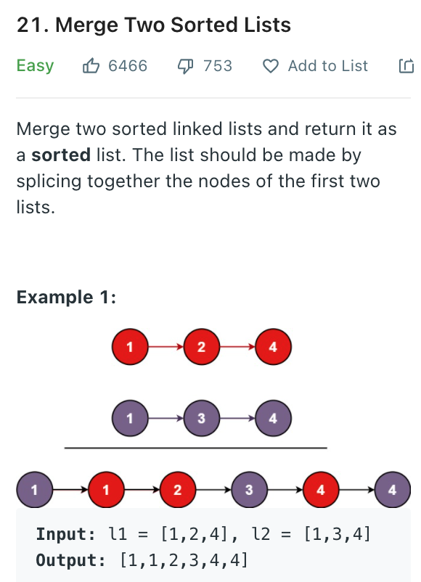
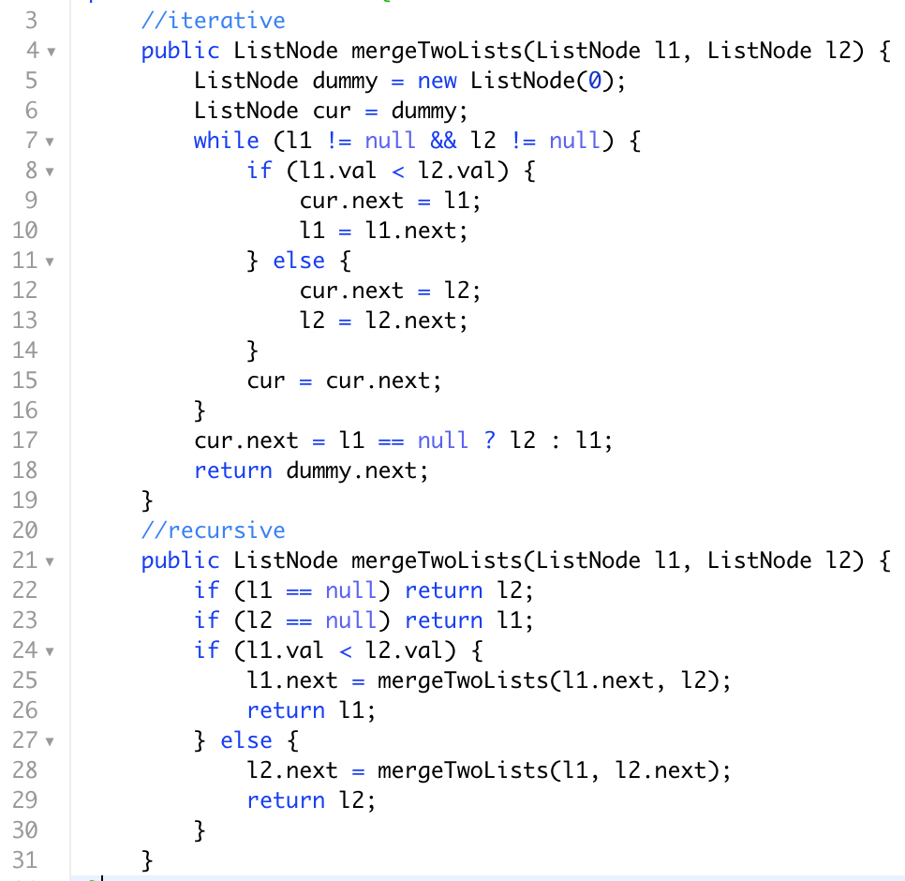
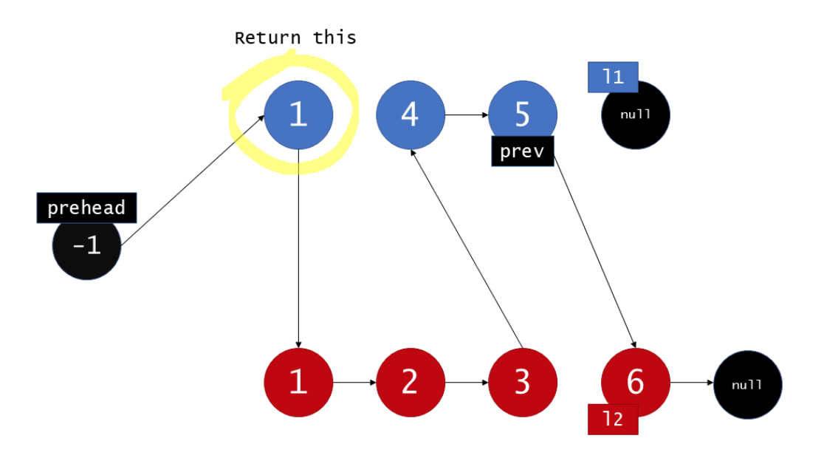
模板基础题
作为很多题目的helper method

Slide 13
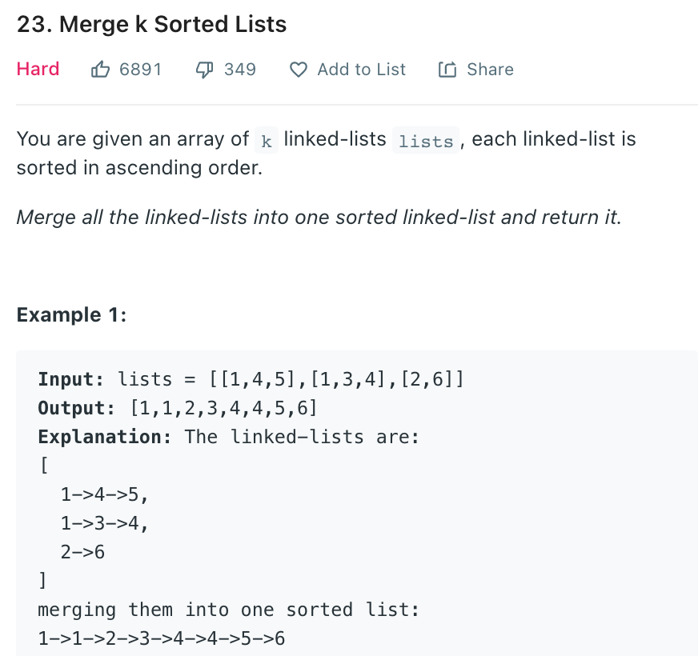
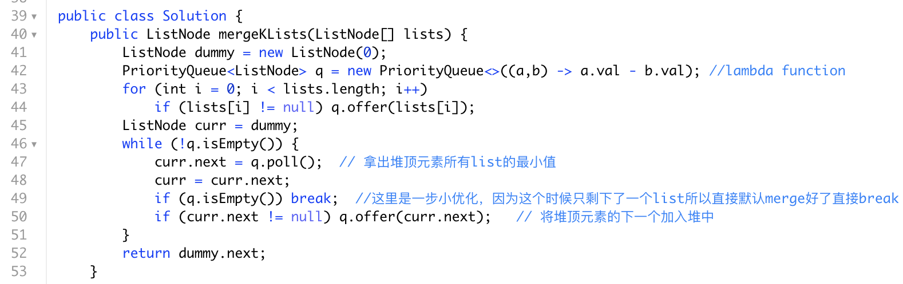
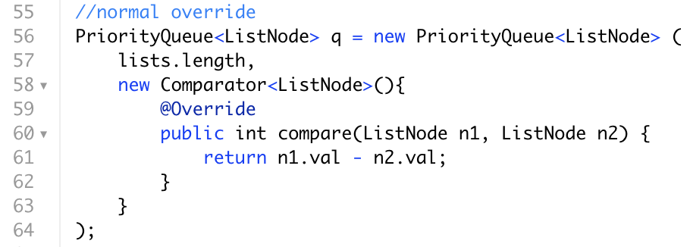
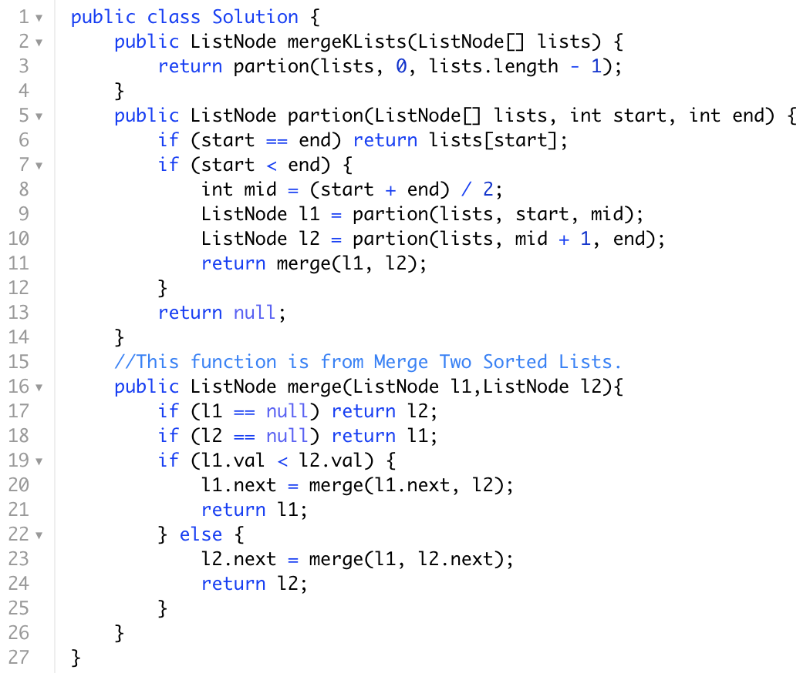
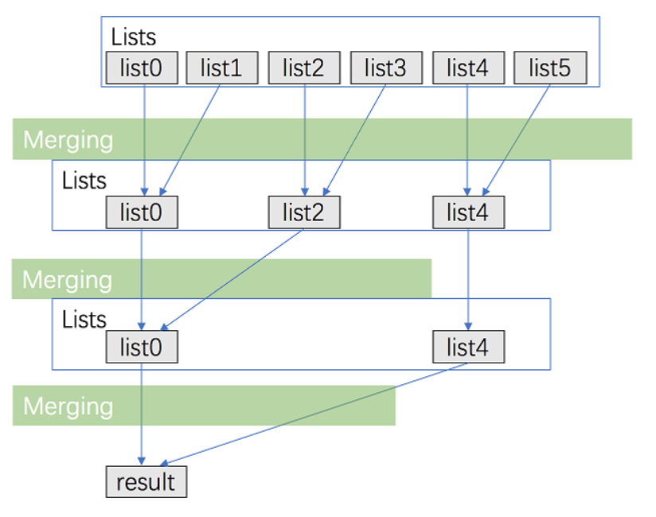
T(n) = O(nlogn)
方法一：pq
T(n) = O(nlogn)
方法二：divide and conquer
T(n) = O(nlogk)
k是lists数量，使用了前一道题目作为helper method

Slide 14
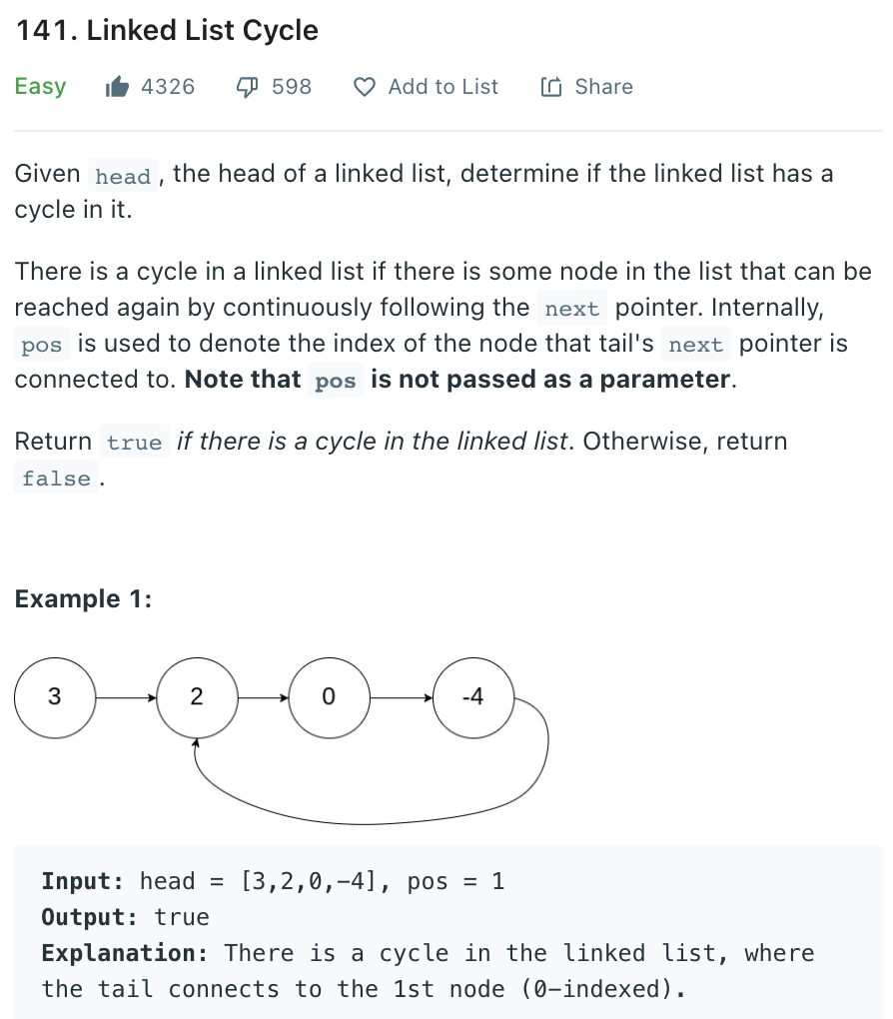
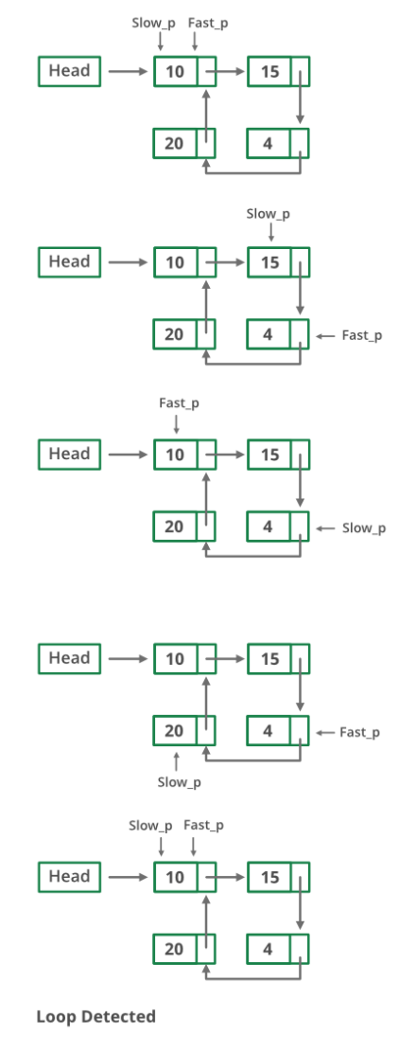
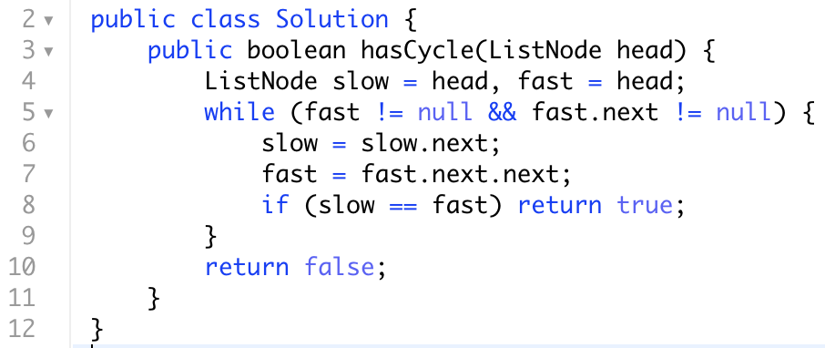
快指针为慢指针速度的2倍(此题只要大于慢指针，之后题目有速度要求) 那么如果有环，快指针一定会套圈慢指针

Slide 15
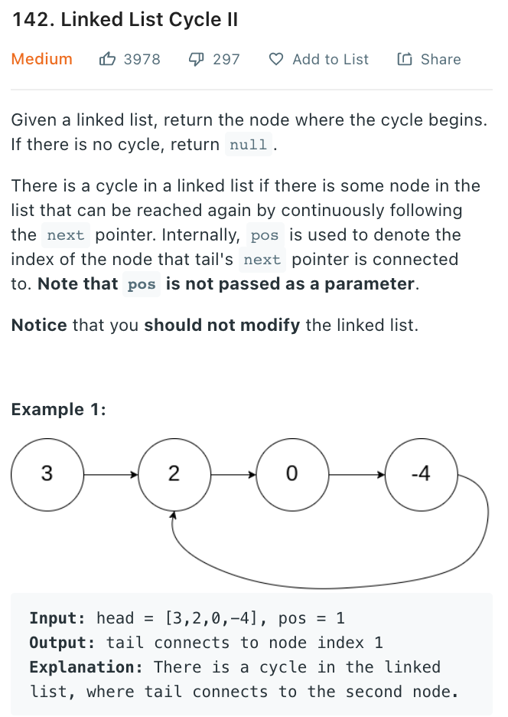
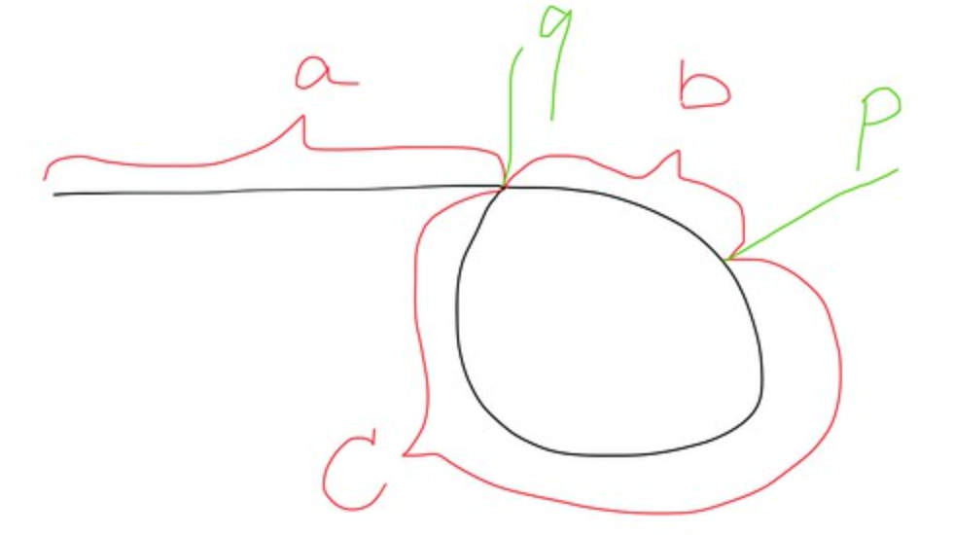
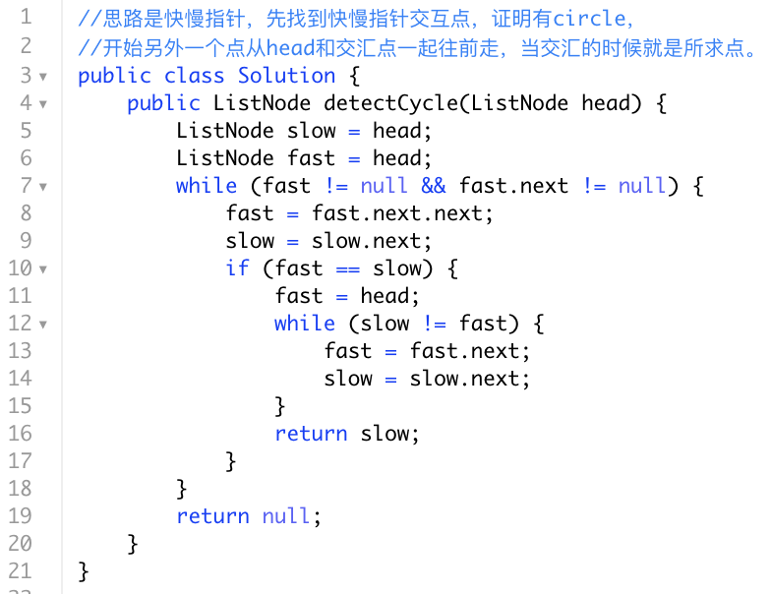
交汇点为P
快指针跑了a+(b+c)+b = 2b + a + c
慢指针跑了a + b
快指针距离 = 2 * 慢指针距离
2b + a + c = 2 * (a + b)
2b + a + c = 2b + 2a
a + c = 2a
c = a
P

Slide 16
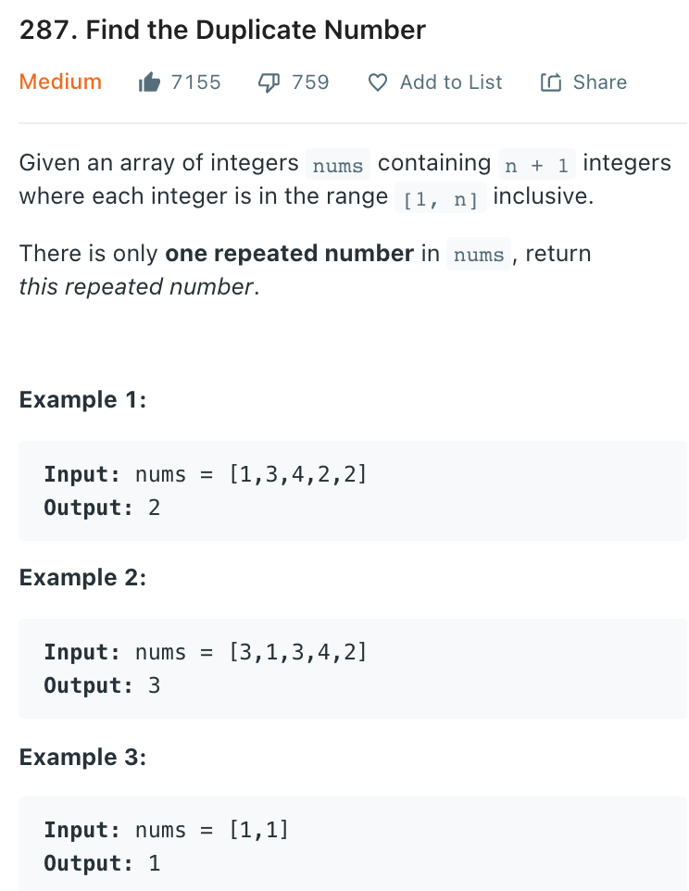
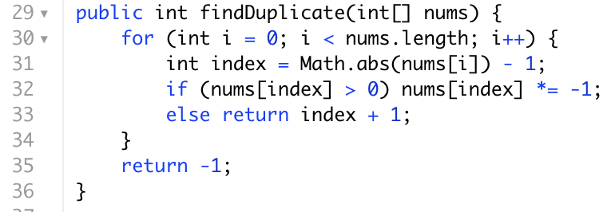
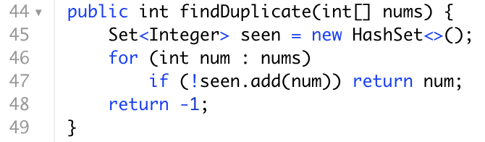
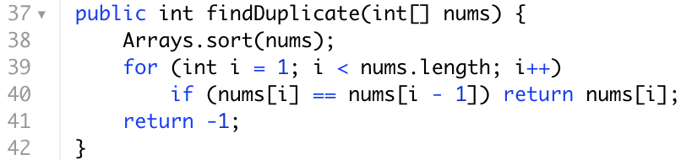
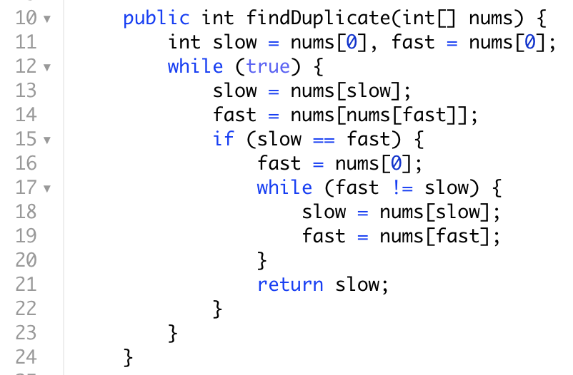
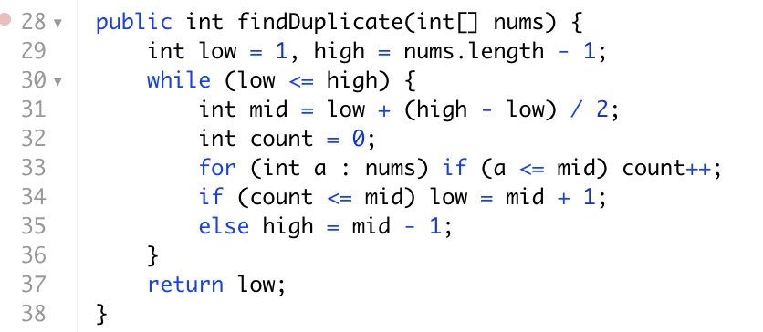
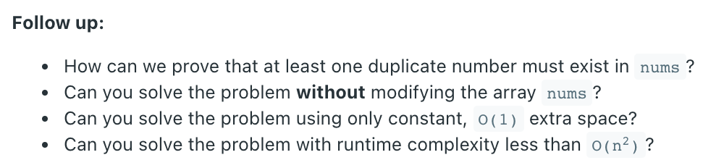
5种解法
时间空间
Trade Off
最优解快慢指针
时间O(n)
空间O(1) mutate原数组
时间O(n)
空间O(n)
时间O(nlogn)
空间O(1) mutate原数组
时间O(nlogn)
空间O(1) 不mutate原数组
如果count < mid
证明数较小的数字比预期要少，有更大的数字挤掉了较小的数字
时间O(n)
空间O(1)
without mutate原数组

Slide 17
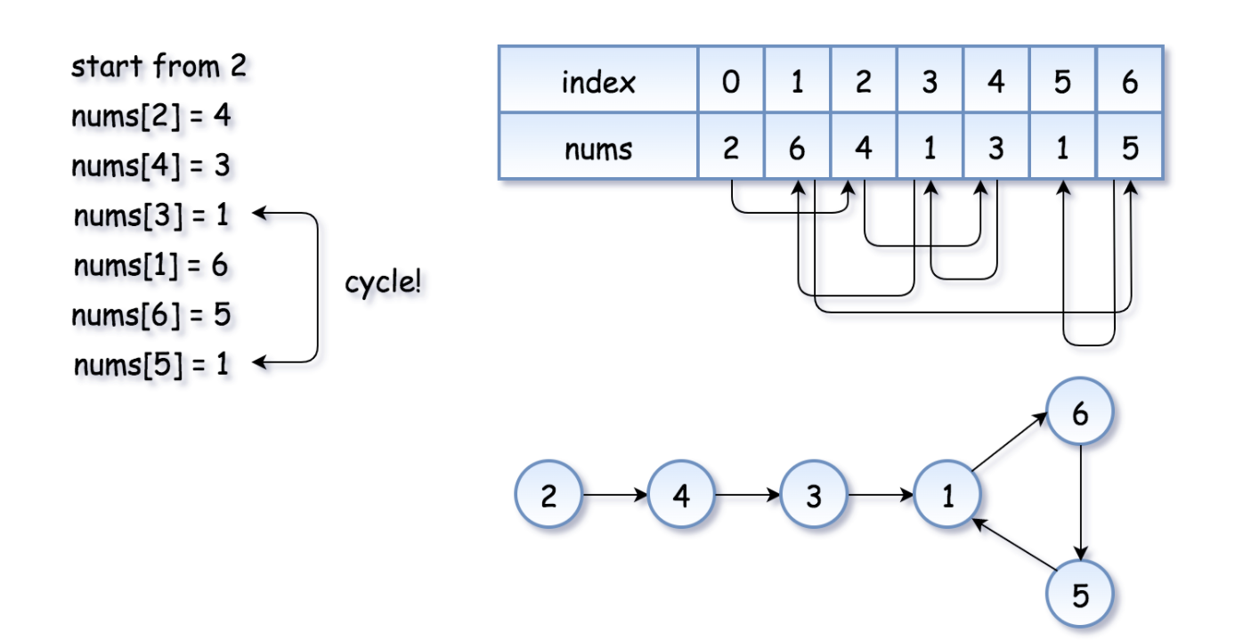

为什么有环呢？
因为在index=3, value = 1
和index = 5, value = 1, 这两个node的下一位都是1，这样两个箭头指向了同一个元素，而其中一个也是从1过来的，1被重复visit了

Slide 18


Summary
LiskedList作为最简单的数据结构，leetcode所收录的题目只有43道，hard只有2道。作为用来入门的第一个数据结构十分适合，但是他的难点也在于corner case的互相衔接，很多时候point的链接是十分费时且容易出错的。建议画图举例子来验证自己的代码
常用reverse linkedlist的method，recursive or iterative
链表找环的基本方式

Slide 19


通讯页面
区间dp，买卖股票已经做好了ppt还没讲
Bilibili https://space.bilibili.com/21630984
Youtube 搜索古城算法
https://www.youtube.com/c/古城算法
wechat 回复‘加群’可加群，还有周赛压轴题详解
谢谢大家的支持！请点赞订阅硬币
500订阅会出一期dp总结篇
免费，不要钱，不卖课，不推销，不辅导，公开资料和视频，任何人和你说钱都是骗子！

Slide 20
reference
https://www.jianshu.com/p/73d56c3d228c
https://zhuanlan.zhihu.com/p/52440208

